Slide 1
余弦定理

Slide 2
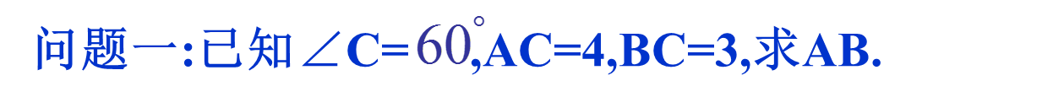
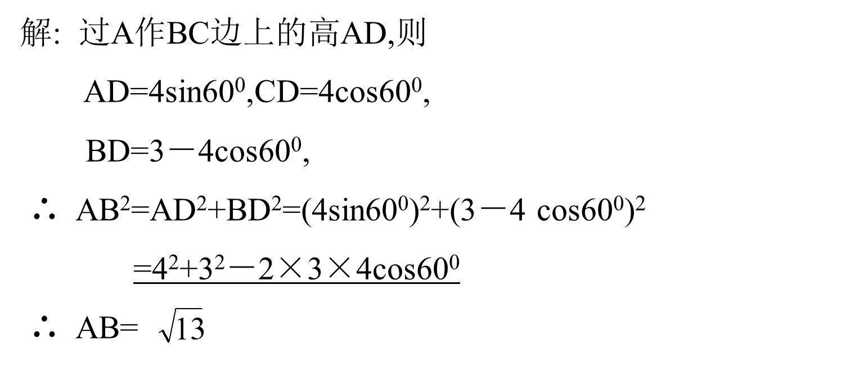
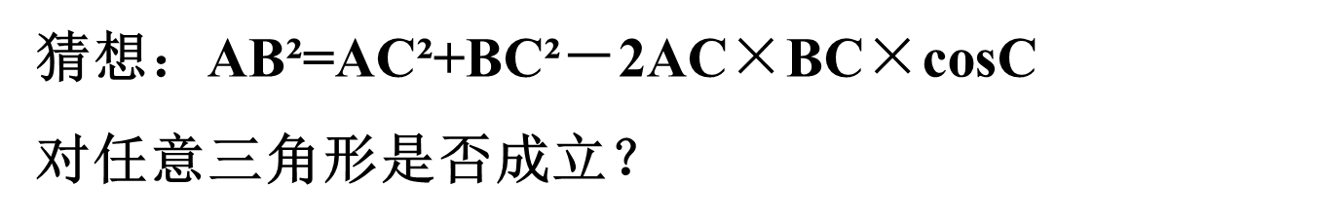
A
B
D
C

Slide 3
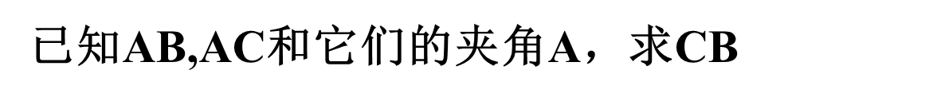
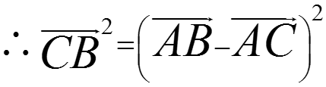

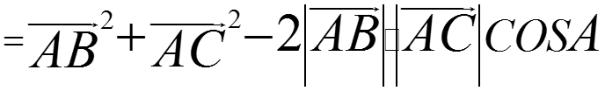
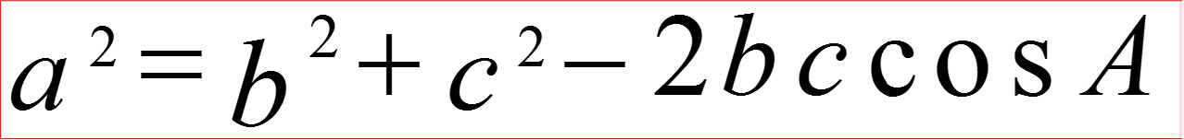
C
a
b
A
c
B

Slide 4
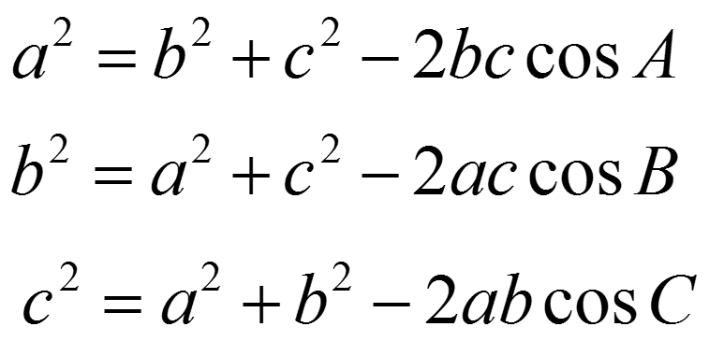
余弦定理：
三角形任何一边的平方等于其他两边平方的和减去
这两边与它们夹角的余弦的积的两倍.
即:
思考：这个式子中有几个量？从方程的角度看已知其中三个量，可以求出第四个量，能否由三边求出一角？

Slide 5
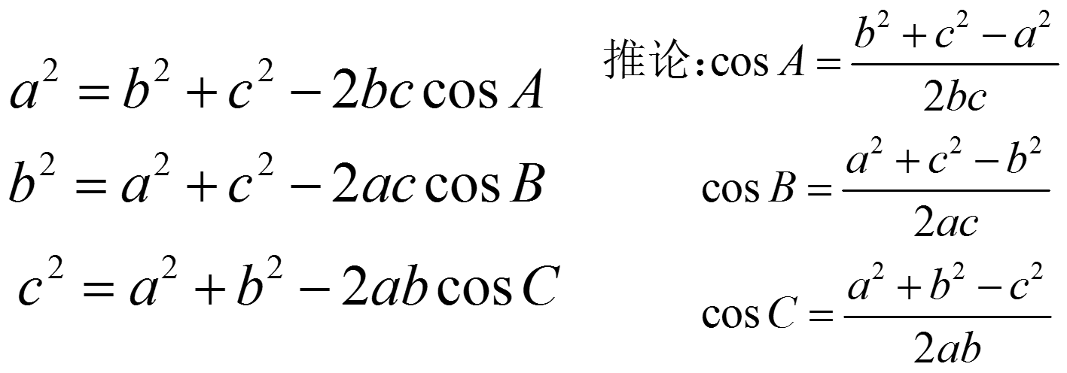
作用：
(1)已知三边,求三个角;
(2)已知两边和它们的夹角,求第三边的,进而可求出其他的角.

Slide 6
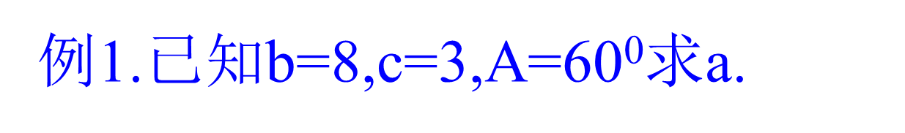
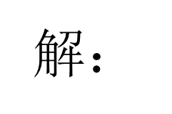
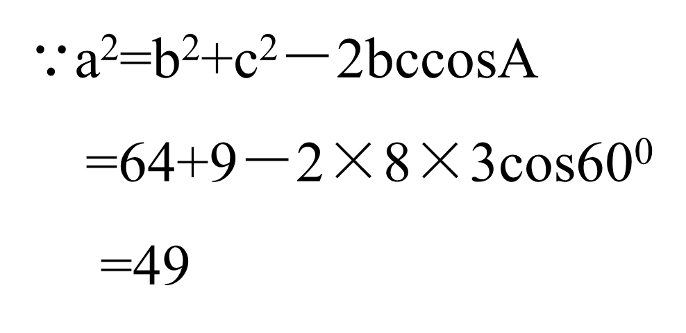
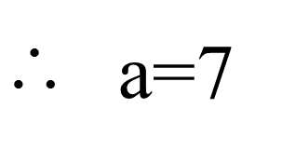

Slide 7
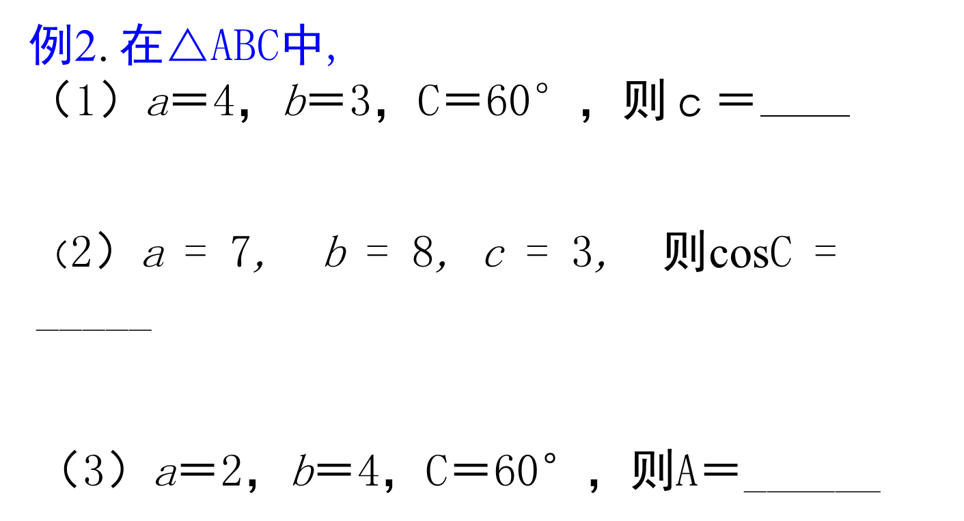

Slide 8
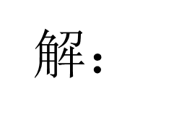
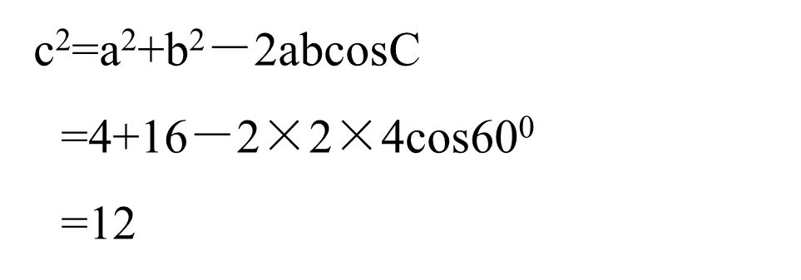
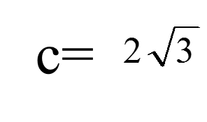
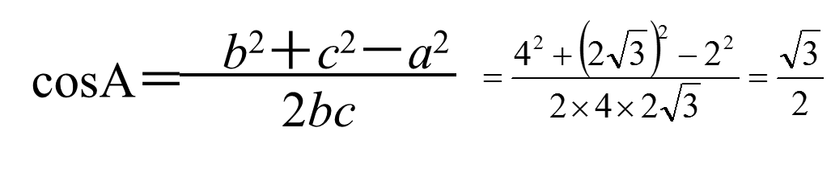
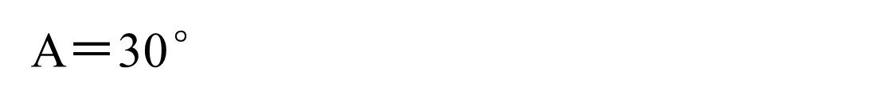

Slide 9
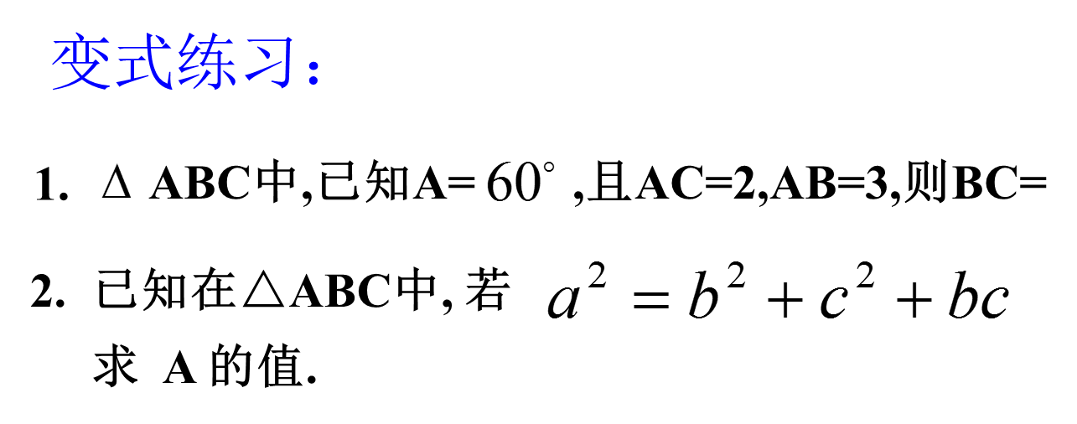
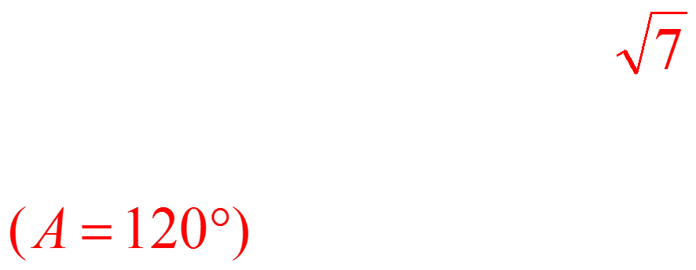

Slide 10
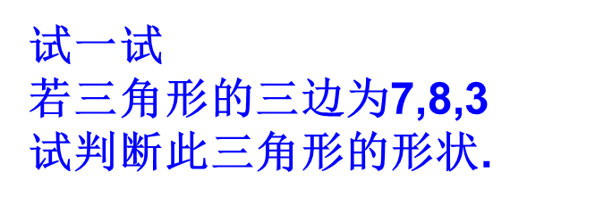
一般地,判断△ABC是锐角三角形,直角三角形
还是钝角三角形,可用如下方法.
设a是最长边,则
C
a
b
A
c
B

Slide 11

例题3

Slide 12
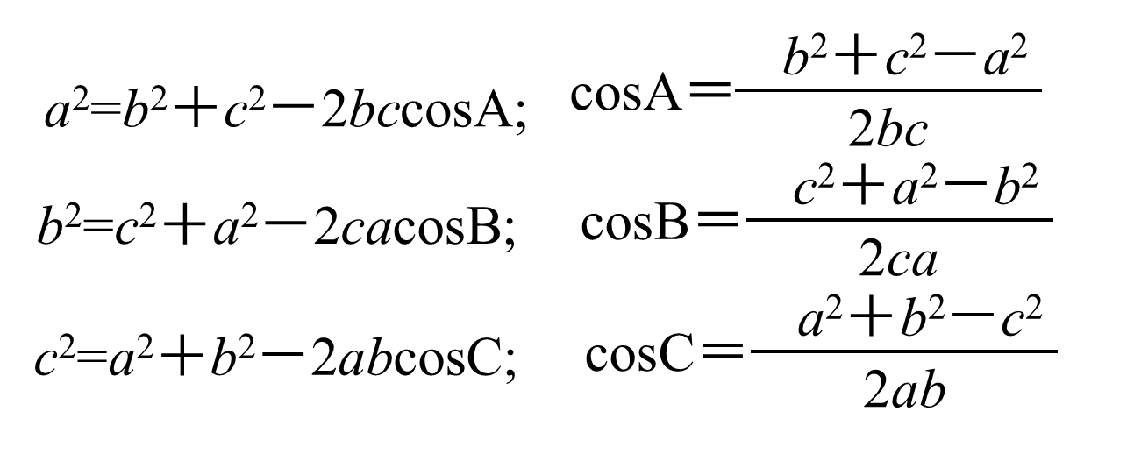
小结:
1.余弦定理是解三角形的又一重要工具
2.余弦定理可解以下两种类型的三角形：
（1）已知三边；
（2）已知两边及夹角.

Slide 13
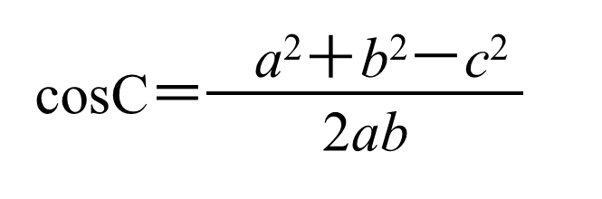
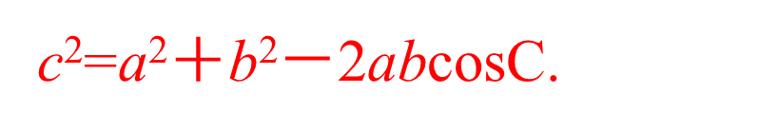
2.余弦定理可解以下两种类型的三角形：
（1）已知三边，求三个角；
（2）已知两边及夹角，求第三边和
其他两个角.
B
a
c
C
A
b

Slide 14

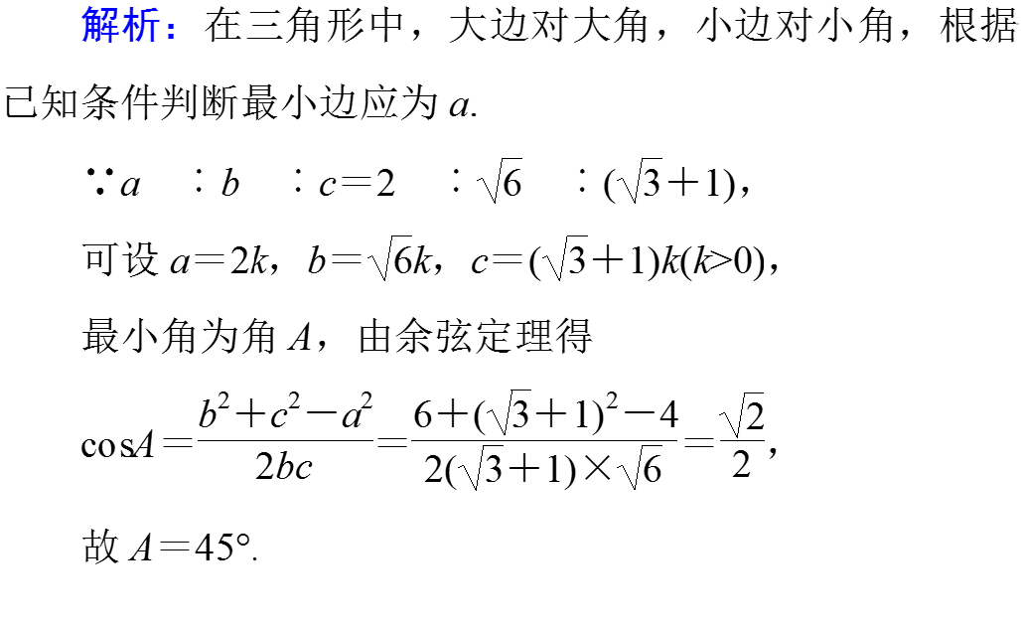

Slide 15
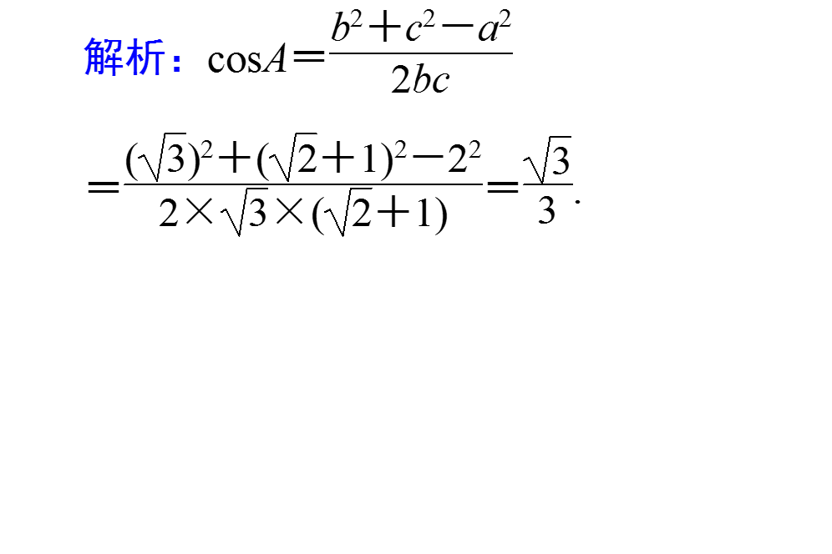

Slide 16


先用余弦定理求出第三边长，进而用余弦定理或正弦定理求出其他两个角．
[例2] 在△ABC中，已知a＝2，b＝ ，C＝15°，求角A、B和边c的值．

Slide 17
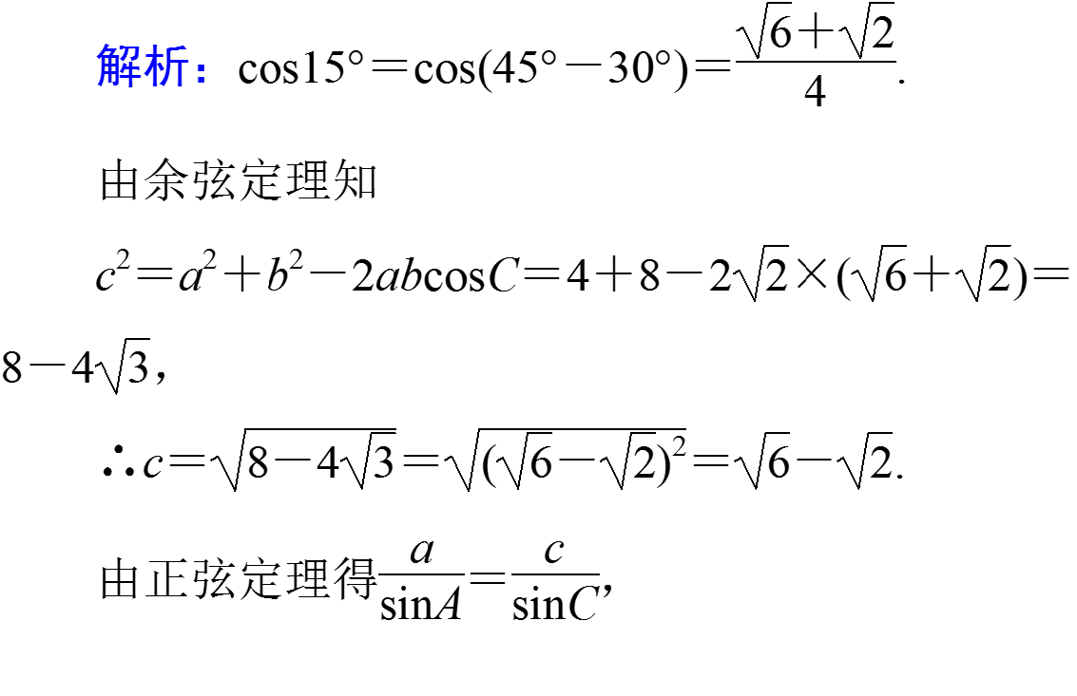

Slide 19
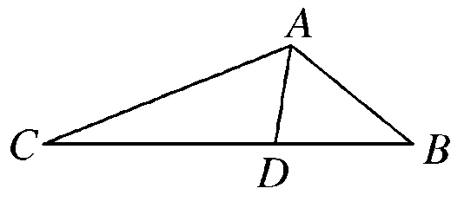
[变式训练2] 如图，已知AD为△ABC的内角∠BAC的平分线，AB＝3，AC＝5，∠BAC＝120°，求AD的长．
分析：由余弦定理可解三角形ABC，求出BC长度；由三角形内角平分线定理可求出BD长，再解△ABD即可求出AD长．

Slide 20

解析：在△ABC中，由余弦定理：
BC²＝AB²＋AC²－2AB·AC·cos∠BAC＝3²＋5²－2×3×5·cos120°＝49，
∴BC＝7，
设BD＝x，则DC＝7－x，由内角平分线定理：
在△ABD中，设AD＝y，由余弦定理：
BD²＝AB²＋AD²－2AB·AD·cos∠BAD.

Slide 22

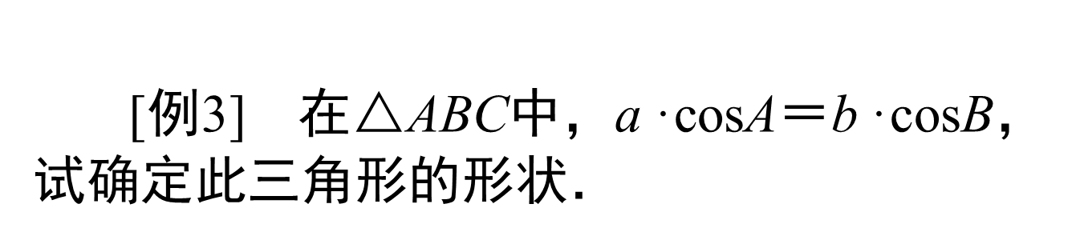

Slide 24
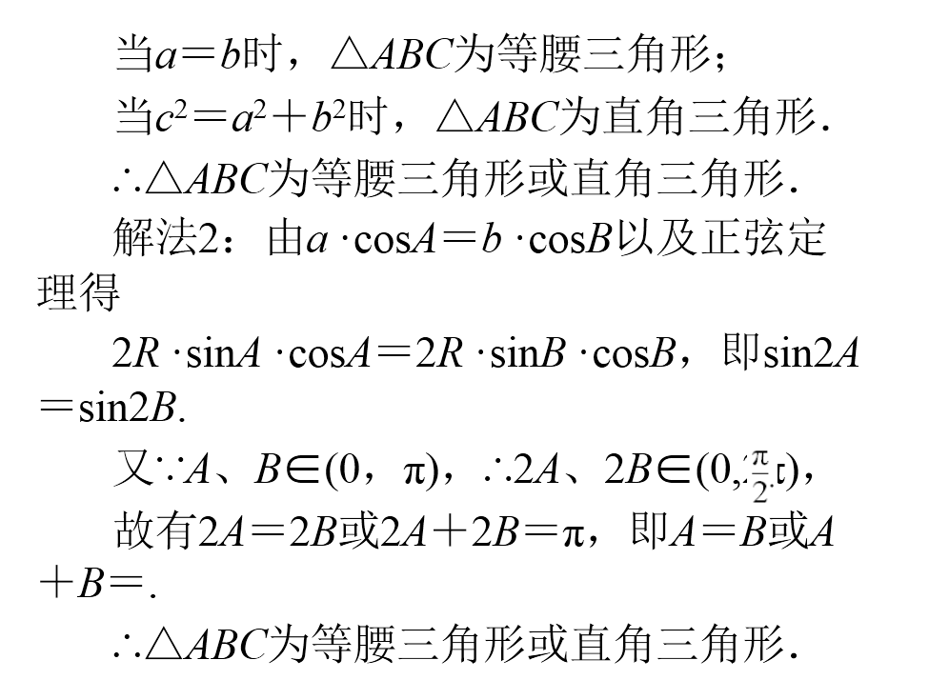

Slide 25
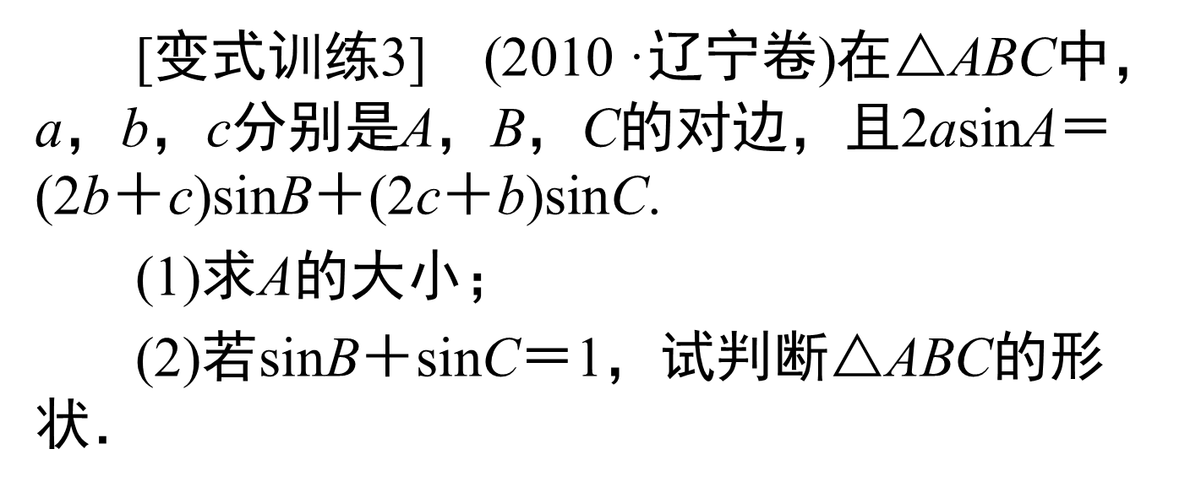

Slide 27

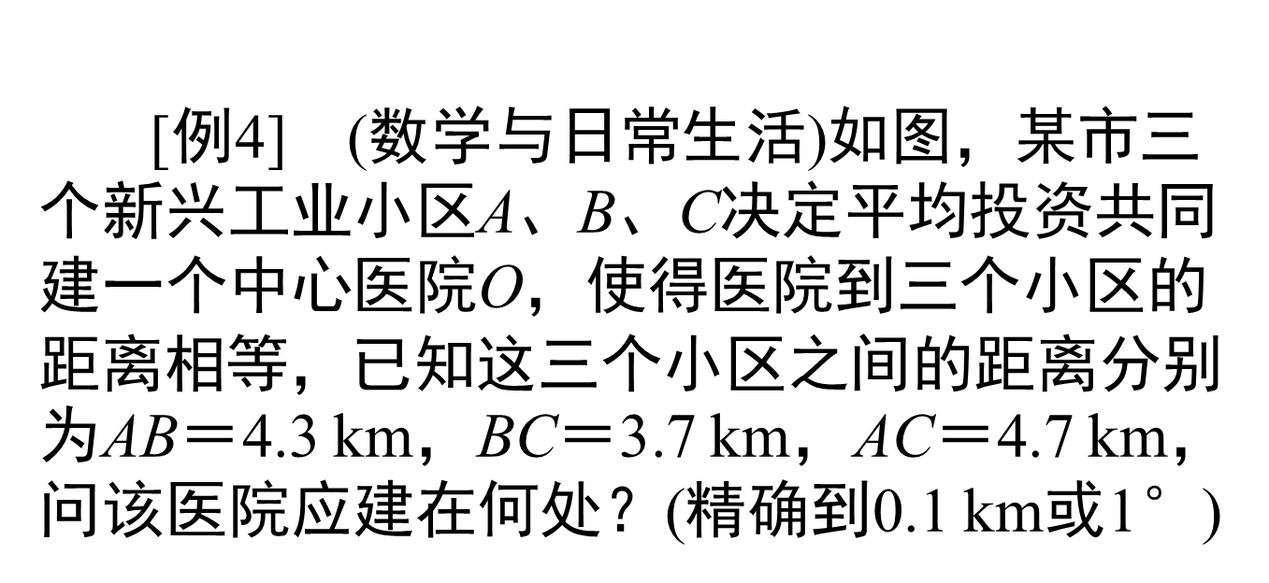
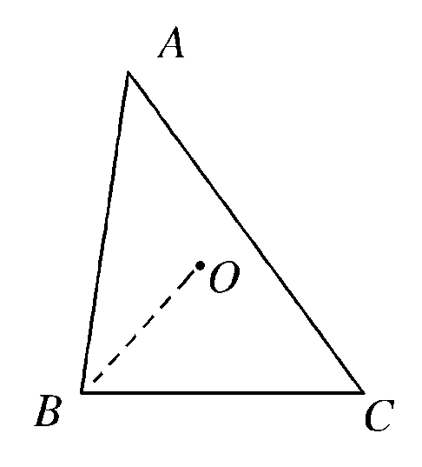

Slide 28
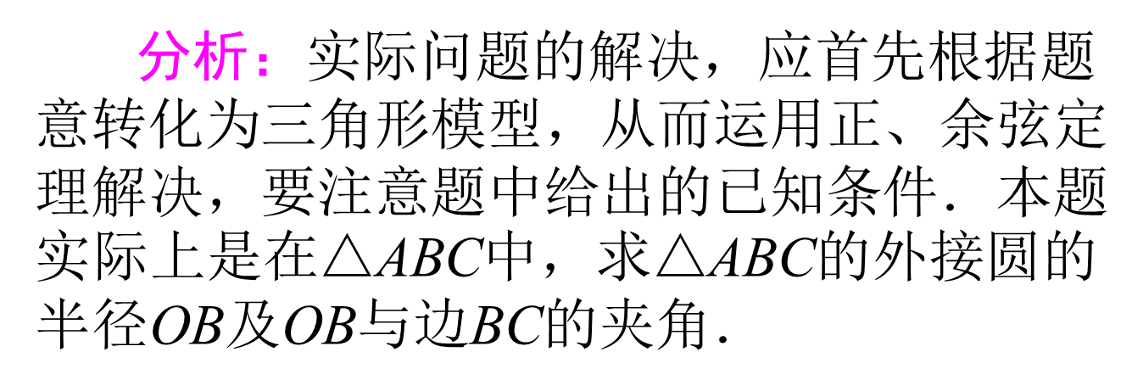

Slide 30
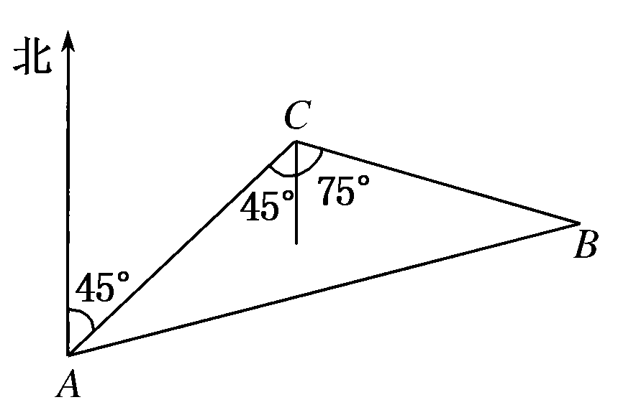

Slide 33


Slide 34
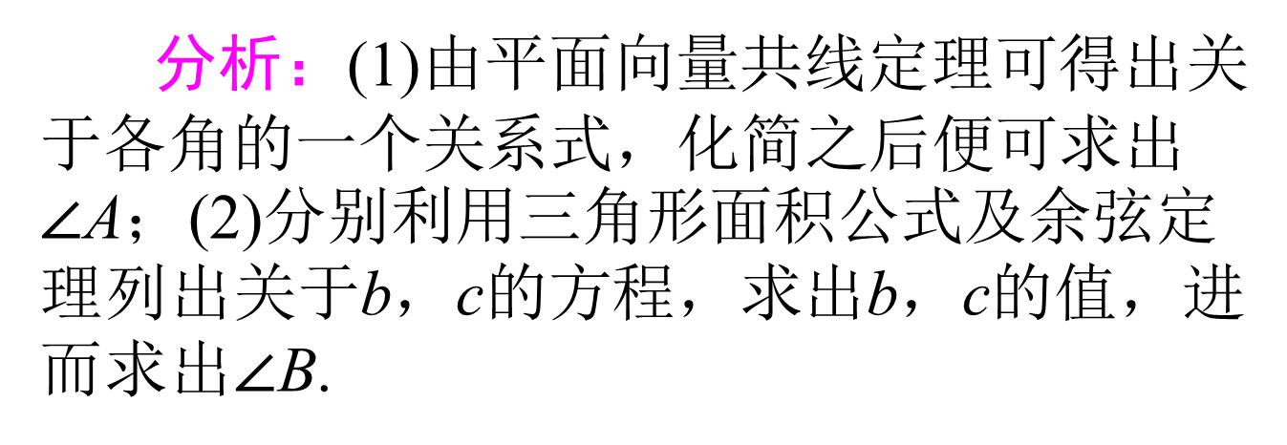

Slide 36
